Slide 1
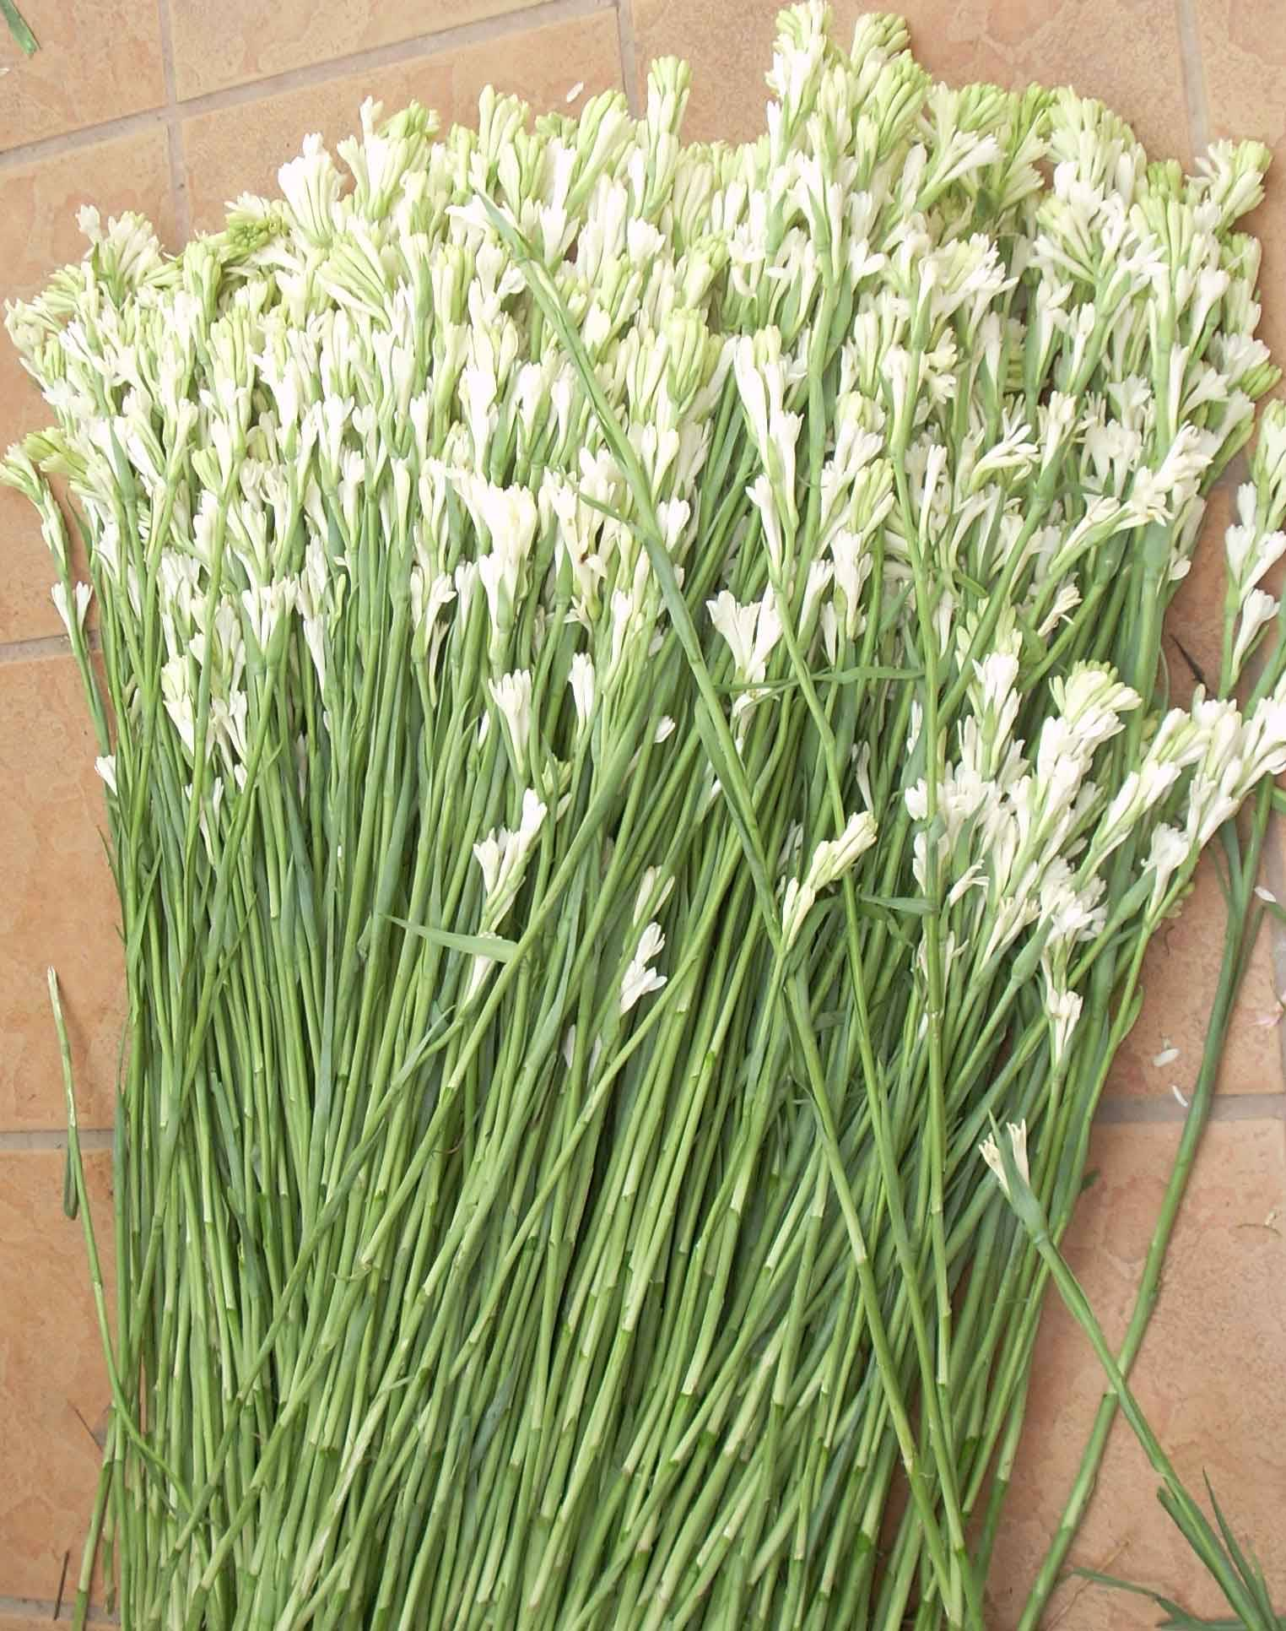
মাল্টিমিডিয়া
ক্লাসে
সবাইকে
স্বাগতম

Slide 2
পরিচিতি
মোঃ ফজলে রাব্বী
সহকারি শিক্ষক (বিজ্ঞান)
আন্দুলবাড়ীয়া মাধ্যমিক বালিকা বিদ্যালয়,
জীবননগর ,চুয়াডাঙ্গা ।
ইনডেক্স নং-১০৫৬৪৬৩
মোবাইলঃ ০১৭১৬০৮৬৪৯২

Slide 3
পাঠ পরিচিতি
শ্রেণিঃ ষষ্ঠ
বিষয়ঃ বিজ্ঞান
একাদশ অধ্যায়ঃ বল এবং সরলযন্ত্র
সময়ঃ ৫০ মিনিট
তারিখঃ ২০/০৭/২০২০

Slide 4
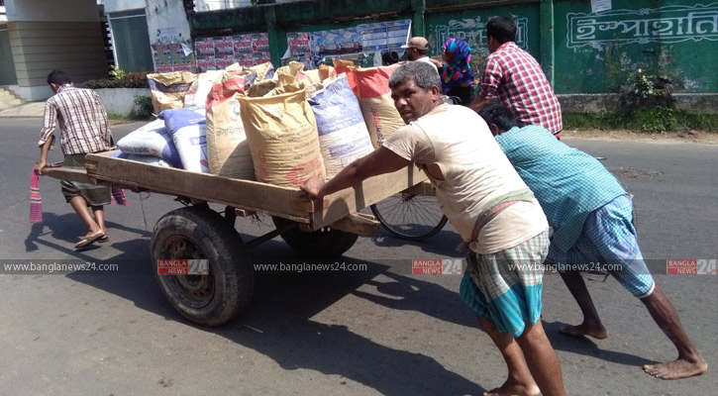
টানতে বা ধাক্কা দিতে কী প্রয়োজন?
বল।
কোনো কিছু সরাতে হলে আমরা কী করি?
টানি অথবা ধাক্কা দেই।

Slide 5
আজকের পাঠ হচ্ছে
বল এবং সরলযন্ত্র

Slide 6
শিখন ফল
এই পাঠ শেষে শিক্ষার্থীরা -----
১। বলের ধারণা সংজ্ঞায়িত করতে পারবে।
২। বস্তুর উপর বিভিন্ন প্রকার বলের প্রভাব বিশ্লেষণ করতে পারবে ।
৩। সরল যন্ত্র কীভাবে কাজকে সহজ করে তা ব্যাখ্যা করতে পারবে।

Slide 7
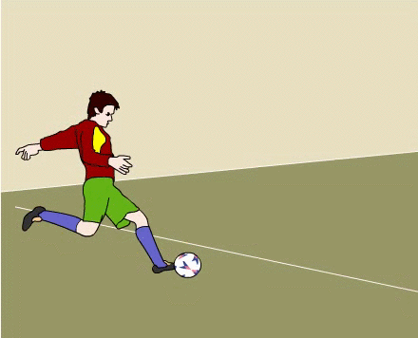
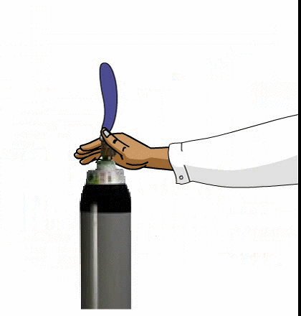

Slide 8
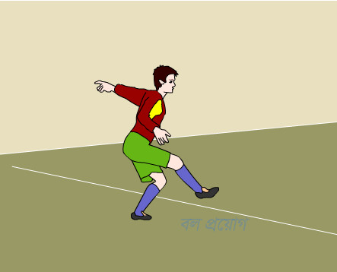
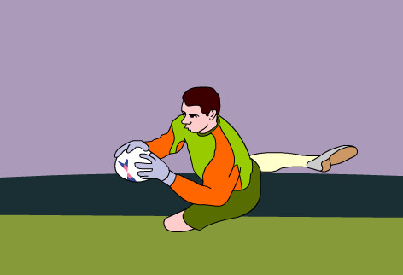
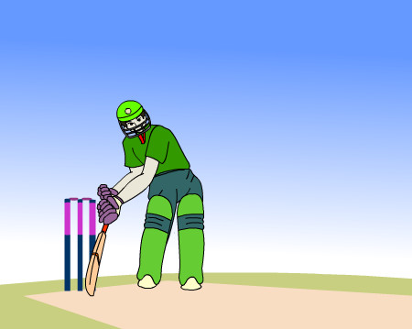
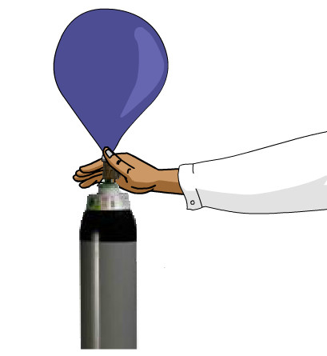
বল প্রয়োগের কারণে কী কী ধরণের পরিবর্তন হয়।
স্থির বস্তু গতিশীল হয়।
গতিশীল বস্তু স্থির হয়।
বস্তুর গতির দিক পরিবর্তন হয়।
বস্তুর আকার বা আয়তন পরিবর্তন হয়।

Slide 9
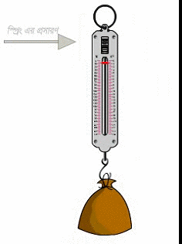
এখানে কোন ধরণের পরিবর্তন ঘটছে?
প্রসারণ

Slide 10
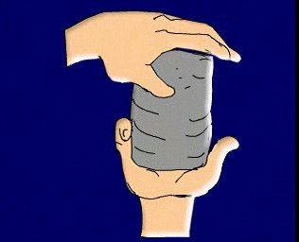
এখানে কোন ধরণের পরিবর্তন ঘটছে?
সংকোচন

Slide 11
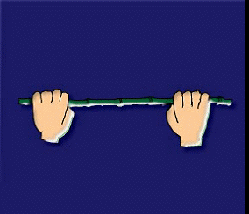
এখানে কোন ধরণের পরিবর্তন ঘটছে?
বাকানো

Slide 12
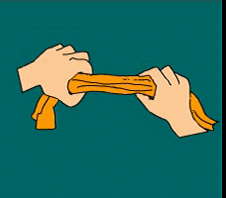
এখানে কোন ধরণের পরিবর্তন ঘটছে?
মোচড়ানো

Slide 13
জোড়ায় কাজ
দৈনন্দিন জীবনে আমরা কোথায় কোথায় বল প্রয়োগ করি তার একটি তালিকা তৈরি কর।

Slide 14
কাঁচি
প্লাস
যাঁতি
হাতুড়ি

Slide 15
কপিকল
দোল
স্ট্যাপলার
ঢেঁকি

Slide 16
চিমটা
স্ক্রু ড্রাইভার
বোতল ওপেনার
হেলানো তল

Slide 17
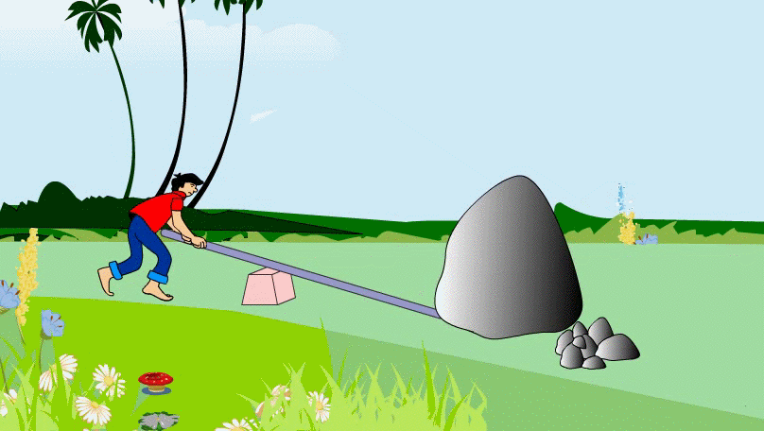
দৃশ্য দুইটি দেখে আমরা কী বুঝতে পারলাম?
প্রথম ক্ষেত্রে বল প্রয়োগ করেও কাজটি করা সম্ভব হয়নি। দ্বিতীয় ক্ষেত্রে বিশেষ কৌশলে বল প্রয়োগ করে কাজটি করা সহজ হয়েছে। কাজকে এভাবে সহজ করার জন্য দৈনন্দিন জীবনে আমরা নানাবিধ যন্ত্র ব্যবহার করে থাকি। এগুলোই সরল যন্ত্র।

Slide 18
দলীয় কাজ
সরল যন্ত্র কী কী উপায়ে কাজকে সহজ করে তা দলে আলোচনা করে লিখ।

Slide 19
মূল্যায়ন পর্ব
(৫ মিনিট)
এমন একটি বস্তুর নাম বলো যাতে বল প্রয়োগ করলে প্রসারণ, সংকোচন, মোচড়ানো, বাঁকানো এই চারটি পরিবর্তন ঘটে?
Notes:
ভিডিওটি দেখিয়ে আরো ৪ টি প্রশ্ন করব। ভিডিওটি pause করে করে প্রশ্ন করা যেতে পারে।

